Slide 1
Педагогический опыт работы учителя английского языка МКОУ « Сергокалинская СОШ №2 Нурбагандовой Р.М

Slide 2
Чтобы быть хорошим преподавателем, нужно любить то, что преподаешь и любить тех, кому преподаешь.
В.Ключевский

Slide 3
Использование ИКТ на уроках английского языка как средство повышения качества работы учащихся
Tell me
and I′ll forget.
Show me
and I′ll remember.
Involve me
and I′ll understand.
Benjamin Franklin
Cкажи мне,
и я забуду.
Покажи мне,
и я запомню.
Вовлеки меня ,
и я пойму.
Бенджамин Франклин

Slide 4
Актуальность темы
Актуальность выбранной темы обусловлена требованиями образовательного стандарта РФ на современном этапе развития сферы общего и среднего образования. Выбранная тема является актуальной для разработки в рамках образовательного учреждения.

Slide 5
Технология использования информационно-коммуникационных средств обучения английскому языку как способ повышения эффективности учебного процесса
Цель:
повышение эффективности обучения английскому языку
Экономия времени
Повышение интереса к изучению предмета
Увеличение доли самостоятельного поиска знаний
Организация самооценки знаний
Обогащение содержания урока
Организация интерактивного общения
Реализация принципиально новых форм и методов обучения
«Весь мир — открытая задача. Решай — и ждет тебя удача…» А.А. Гин

Slide 6
Варианты применения информационных технологий
1
2
3
Систематическое использование информационных технологий в качестве средств обучения.
Фрагментарное использование информационных технологий.
Реализация всего курса обучения при помощи компьютера

Slide 7
Интерактивные технологии, методы и приемы
Метод проектов
ИСУД
ИСУД
Коммуникативный
Обучение
в сотрудничестве

Slide 8
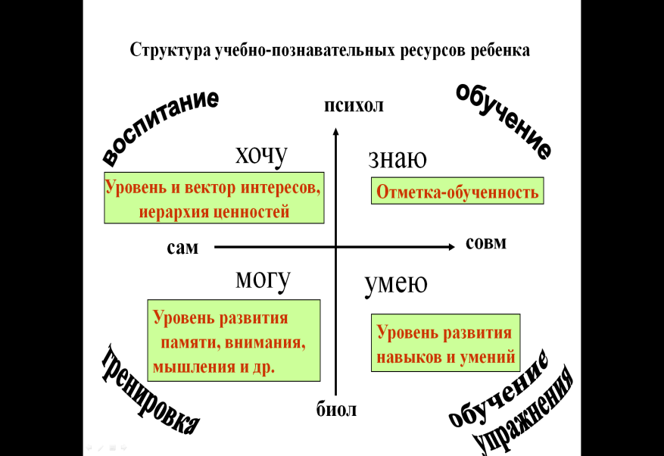
И- индивидуальный
С- стиль
У- учебно-познавательной
Д- деятельности

Slide 9
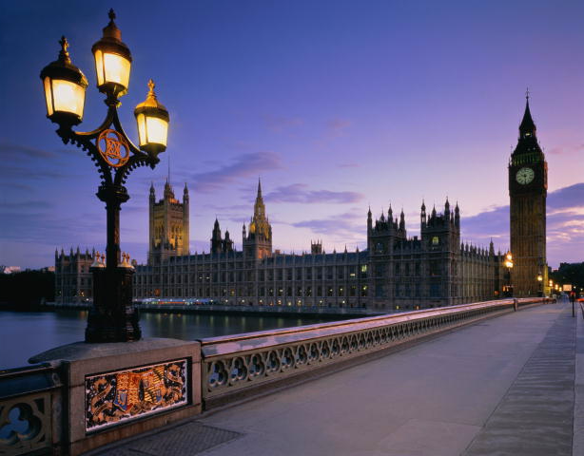
Метод проектов
English-speaking countries. The crossword.

Slide 10
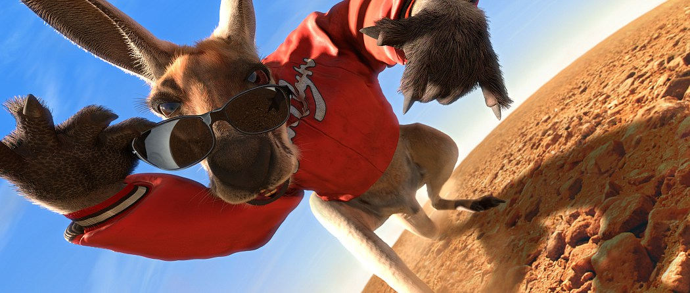
C
O
N
G
R
E
S
S
Hello, I am Englishman and I want to check your knowledge of my country and other English-speaking countries.
The first question will be political: which government organization in USA presents the Supreme Legislative Power?
The second one will be for music lovers: this city is famous for its world-known group consisted of 4 people.
Usually, it is a genre of films with many cowboys, Indians, bandits, horses and shootouts, located on the Wild West.
This animal is national symbol of Australia.
One of the countries belonging to the UK.
Good job, you have almost found all the words, but I think I missed something…
That’s it! I forgot to introduce myself, but I am sure you know my name. So, what is it?
I was absolutely sure that you know me. The next question is: what is one of two official languages in Canada?
The longest mountains in the world, “backbone” of North America, Central America and South America.
This is 2nd largest and busiest airport in Great Britain after Heathrow.
The leaf of this tree is national symbol of Canada.
What is the capital of USA?
And what is the capital of Great Britain?
I was glad to spend time with you puzzling out this crossword. Good luck and good bye!
L
I
V
E
R
P
O
O
L
W
E
S
T
E
R
N
K
A
N
G
A
R
O
O
S
C
O
T
L
A
N
D
B
E
A
N
F
R
E
N
C
H
C
O
R
D
I
L
L
E
R
A
G
A
T
W
I
C
K
M
A
P
L
E
W
A
S
H
I
N
G
T
O
N
L
O
N
D
O
N

Slide 11
Применение средств информационных технологий в процессе обучения английскому языку для:
Повышения эффективности
Введение нового материала, его структурирование и обобщение
Практическая отработка знаний в области грамматики и лексики
Развитие навыков аудирования и чтения с различной степенью проникновения в текст
Развитие диалогической речи
Развитие навыков письма
Проведение текущих и итоговых тестовых занятий
Организация самостоятельных творческих заданий, проектов, переводов по домашнему чтению
Автоматизация процесса обработки результатов
Языковой материал
Виды речевой
деятельности
контроль
Подготовка к ЕГЭ

Slide 12
Ожидаемые результаты:
повышение успеваемости и уровня обученности учащихся, мотивации к изучению предмета;
повышение своего теоретического, научно-методического уровня, профессионального мастерства и компетентности;
разработка и апробирование дидактических материалов, тестов, наглядностей, создание электронного комплекта педагогических разработок;
разработка и проведение открытых уроков, обобщение опыта по исследуемой теме;
доклады, выступления на заседаниях педагогических советов, участие в конкурсах и конференциях с обобщением опыта.

Slide 13
ПОЗИТИВНЫЕ РЕЗУЛЬТАТЫ ДЕЯТЕЛЬНОСТИ ПО ВЫПОЛНЕНИЮ ФУНКЦИЙ КЛАССНОГО РУКОВОДИТЕЛЯ
Организация КТД
Диагностика учащихся и их семей
Работа с учителями -предметниками
Организация родительских лекториев
Индивидуальная работа с учащимися и их родителями

Slide 14
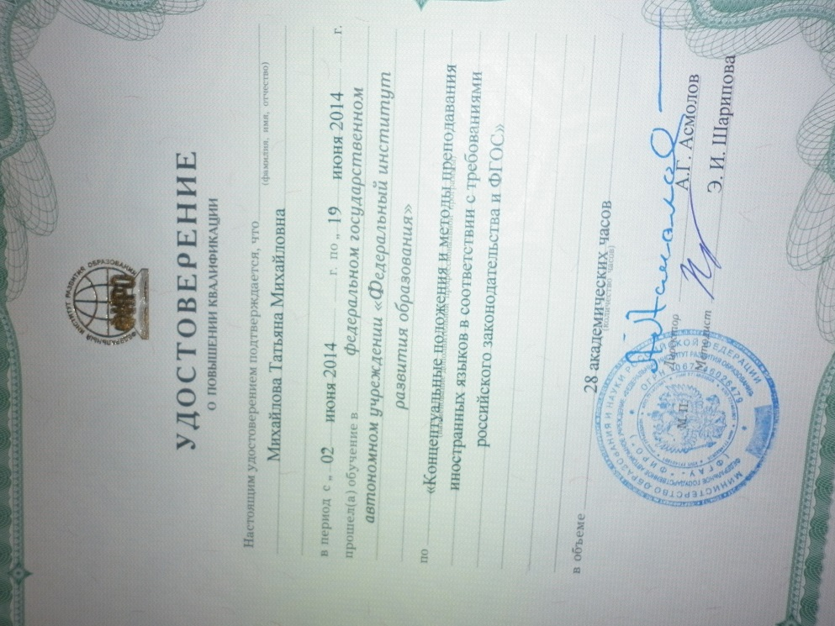
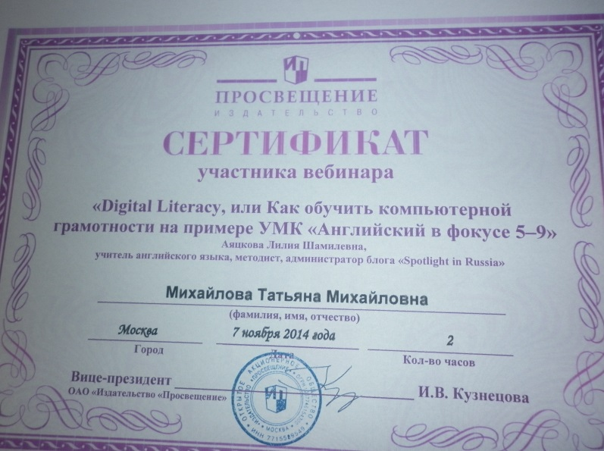
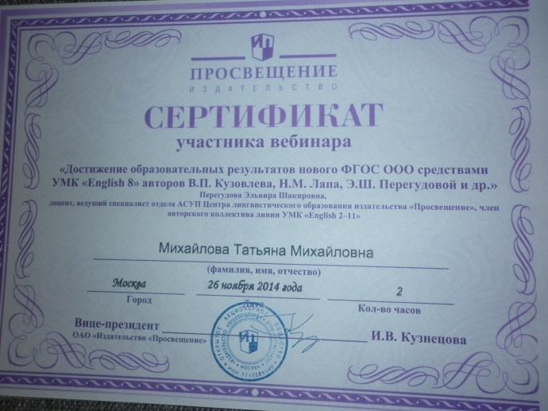
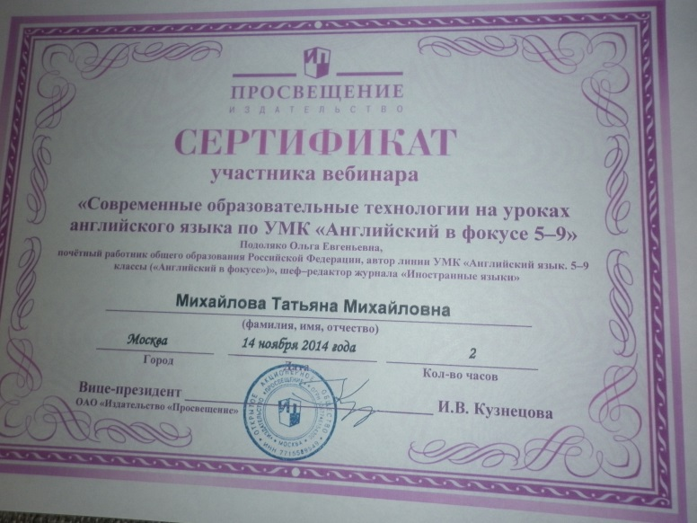
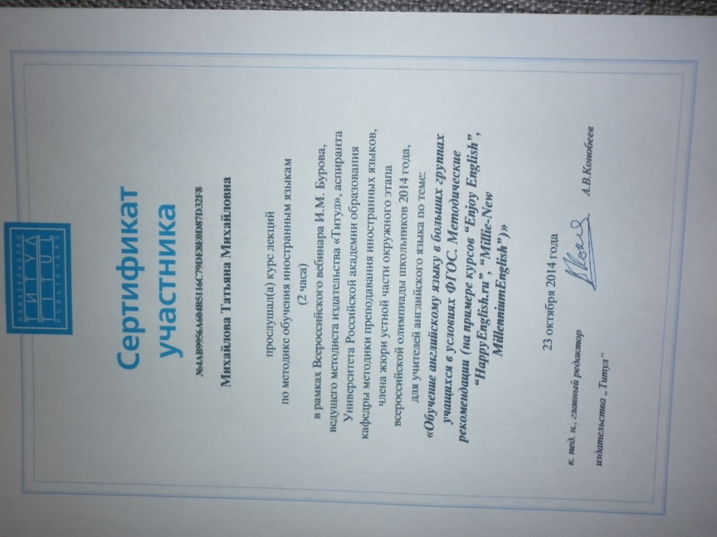
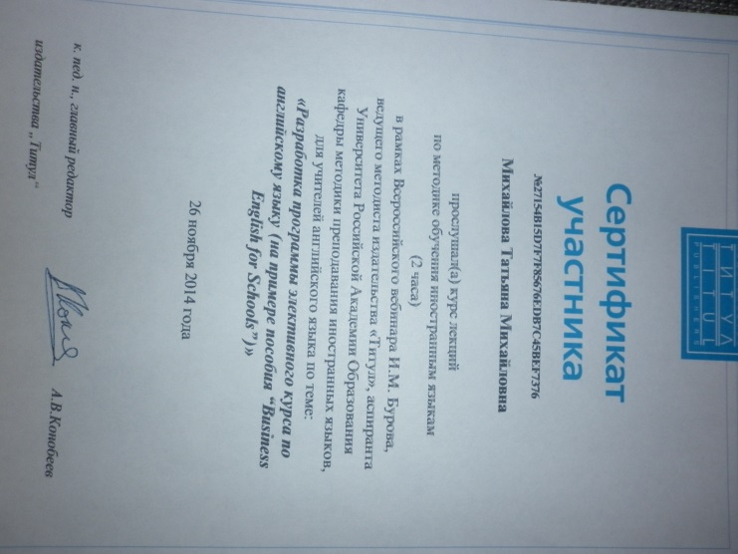
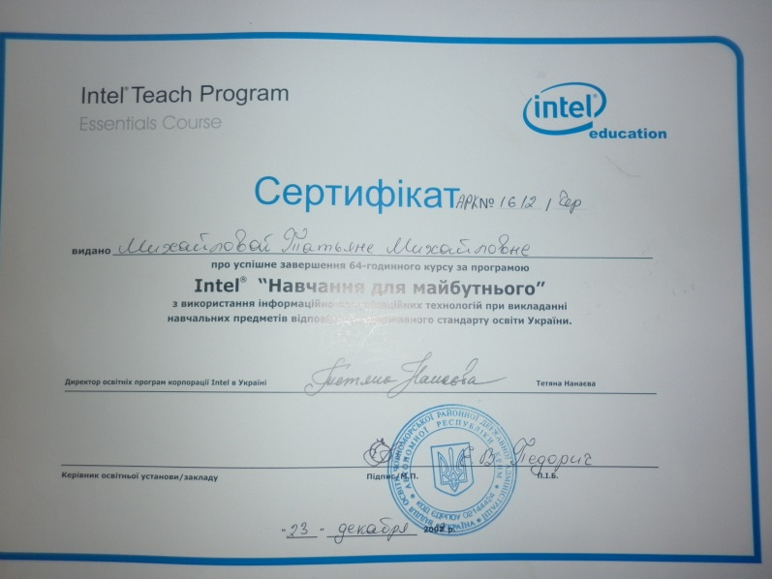
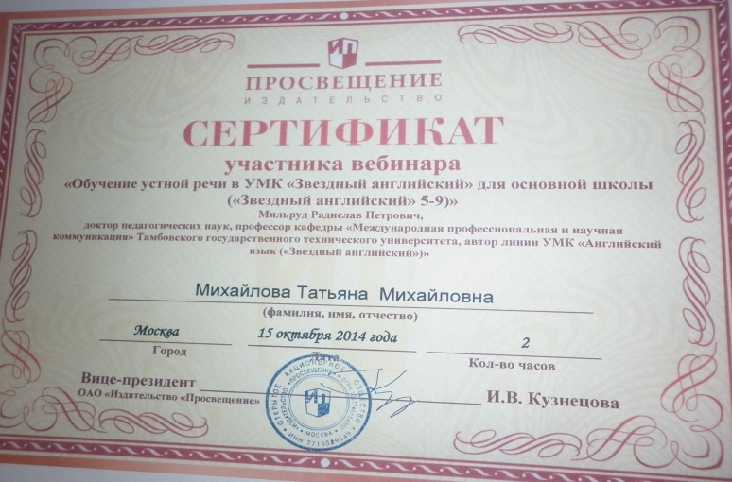
Повышение профессионального уровня и самообразование

Slide 15
Перспективный план работы на 2014 – 2017 учебный год
Работать над оформлением кабинета;
Участвовать в различных конкурсах и мероприятиях;
Обновлять дидактические материалы;
Использовать на уроках новые педагогические технологии;
Работать над самообразованием;
Регулярно изучать методическую литературу, посещать уроки учителей английского языка, применять передовой опыт в своей педагогической деятельности;
Продолжить работать над проблемой «Использование ИКТ на уроках английского языка как средство повышения качества работы учащихся».

Slide 16
«Задача учителя не в том, чтобы дать ученикам максимум знаний, а в том, чтобы привить им интерес к самостоятельному поиску знаний, научить добывать знания и пользоваться ими.»
Константин Кушнер

Slide 17
Спасибо за внимание!

